Slide 1
學力檢測試題解析與教學探究~~三年級

Slide 2
三年級數學-評量架構-知識向度說明
知識向度 | 內涵說明
數與計算 | 1.認識 10000 以內的數（含位名與位值單位換算）。 2.認識一位小數、數線、運用自然數的乘除與四則混合計算解決生活中的問題。 3.在具體情境中初步認識分數。 4.同分母分數的比較與加減。
量與實測 | 1.時間單位（包括日、時、分、秒）及各單位間的關係。 2.同時間單位的加減計算。 3.長度單位（包括毫米、公尺、公分）與各單位間的關係及長度的估測與計算。 4.長度的估測與計算。 5.重量單位（包括公斤、公克）及各單位間的關係。 6.角概念以及角的大小比較。
幾何 | 1.平面圖形的內部、外部與周界、周長。 2.圓的構成要素（包括圓心、圓周長、半徑與直徑）。 3.將簡單圖形切割重組成另一已知簡單圖形。 4.面積單位與實測。 5.由邊長和角的特性認識正方形和長方形。

Slide 3
三年級數學-評量架構與結果
認知向度 知識向度 | 概念理解 | 程序執行 | 解題思考
數與計算 | 2 | 2 | 6
量與實測 | 0 | 1 | 4
幾何 | 8 | 0 | 2
作答 人數 | 19783
缺考率 | 1.5%
平均 通過率 | 49%
與全國平均相同

Slide 4
題號 | 評量指標 | 3-n-16 能認識重量單位「公斤」、「公克」及其關係，並做相關的實測、估測與計算。
15 | 知識向度 | 量與實測 | 認知向度 | 解題思考
王伯伯到市場買了1個鳳梨和1顆西瓜共重4公斤900公克，已經知道鳳梨的重量是1800公克，請問西瓜比鳳梨重多少？
① 1公斤300公克
② 3公斤100公克
③ 2公斤700公克
④ 4公斤900公克
15 | 答題反應比率（＊表正確答案）
 | 整體 | 低分組 | 高分組
1* | 0.13 | 0.08 | 0.27
2 | 0.74 | 0.66 | 0.70
3 | 0.07 | 0.13 | 0.02
4 | 0.06 | 0.12 | 0.01

Slide 5
評量目標說明及作答錯誤分析
評量目標:
評量學生是否能進行重量單位「公斤」、「公克」之關係，並做計算，並進行兩步驟解題進而選出正確的選項。
試題分析:
選②：只計算出西瓜的重量
1800公克＝1公斤800公克
4公斤900公克–1公斤800公克=3公斤100公克。
選③：
3公斤100公克–1公斤800公克=2公斤700公克（用大的數字減小的數字，分別得到3公斤–1公斤=2公斤、800公克–100公克＝700公克）。
選④：誤解題意，直接選擇1個西瓜和1個鳳梨的總重量。

Slide 6
素養教學上要先學什麼及如何改變與精進
王伯伯到市場買了1個鳳梨和1顆西瓜共重4公斤900公克，已經知道鳳梨的重量是1800公克，請問西瓜比鳳梨重多少？
公克從哪裡認識？
公斤從哪裡認識？
準備什麼教具？
操作什麼內容？
引導學習什麼？
Hint 1
Hint 2
位值轉換
Hint 3
Hint 4
有了秤要做什麼?
沒有秤可以做什麼?
有了重量位值表,再來呢?

Slide 7
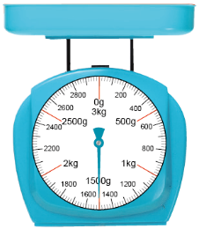
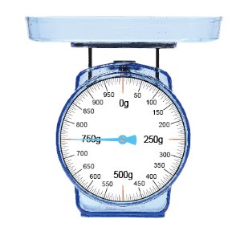
公斤 |  |  | 公克
公克

Slide 8
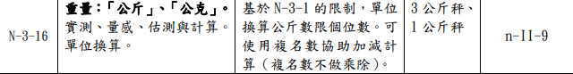
教科書相關單元比較

Slide 9
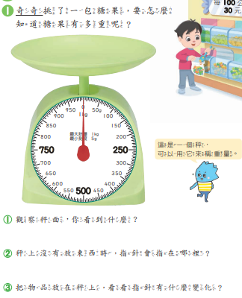
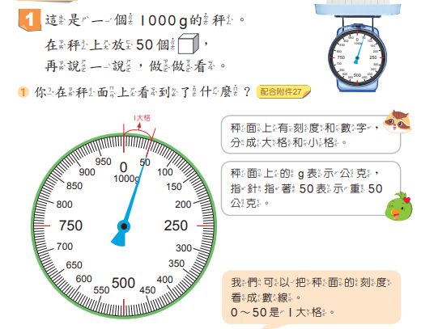
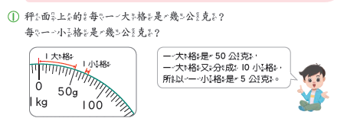
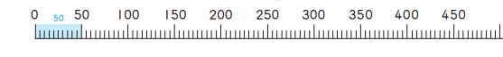
教科書分析(秤面的認識- 1公斤秤/1000公克秤)
康軒
翰林

Slide 10
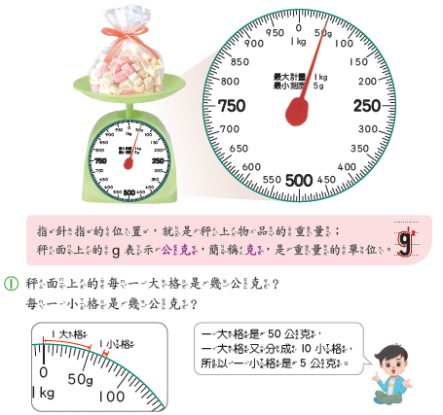
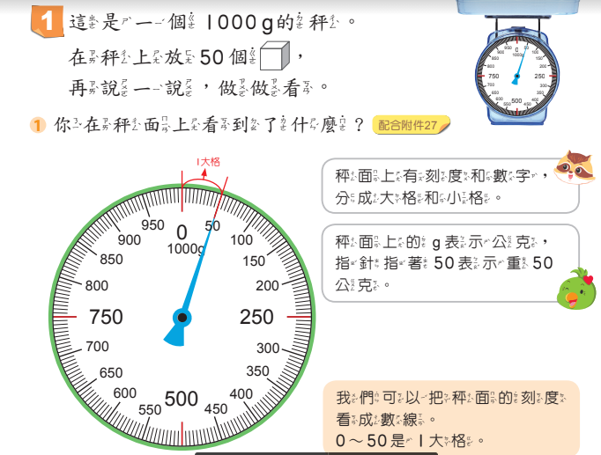
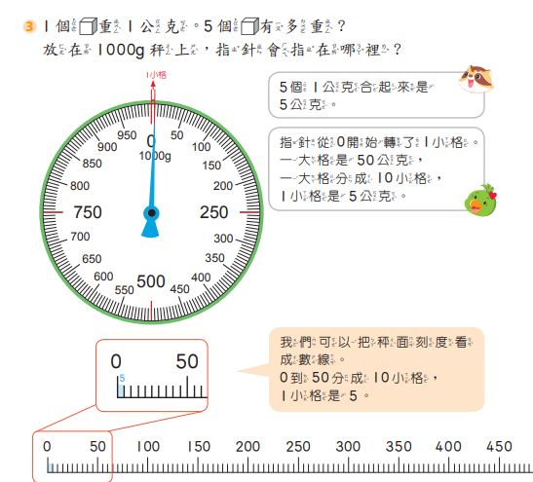
教科書分析(公克單位的引入-1公斤秤/1000公克秤)
康軒
翰林

Slide 11
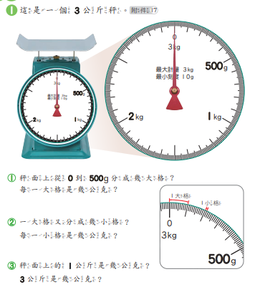
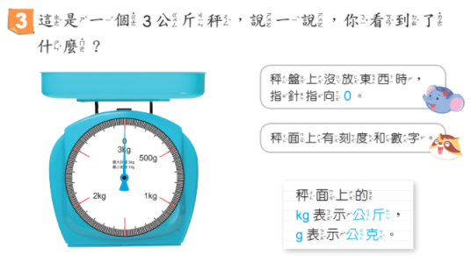
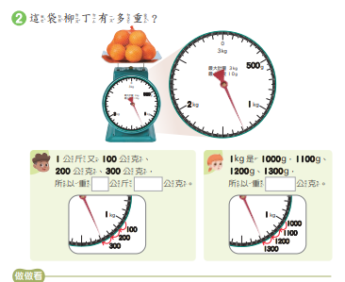
教科書分析(秤面的認識- 3公斤秤)
康軒
翰林

Slide 12
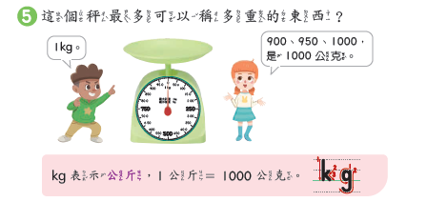
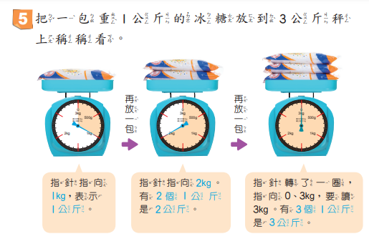
教科書分析(公斤單位的引入- 1公斤秤/3公斤秤)
康軒
翰林

Slide 13
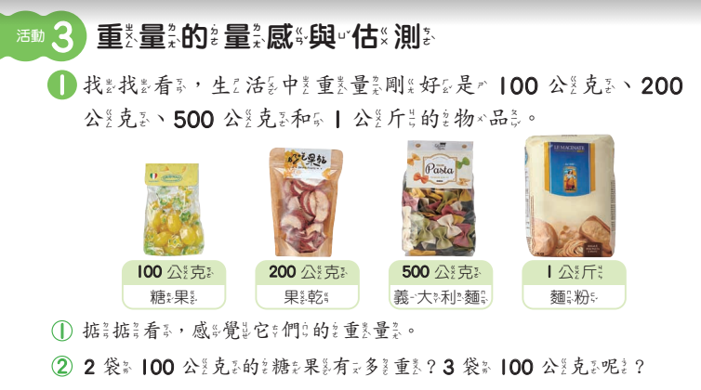
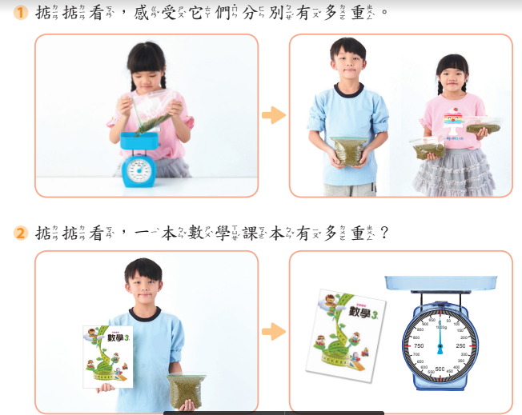
教科書分析(估測與實測)
康軒
翰林

Slide 14
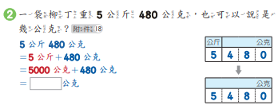
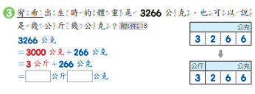
教科書分析(單位換算與比較)
重量單位位值表

Slide 15
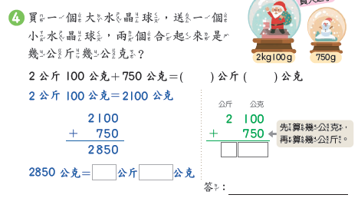
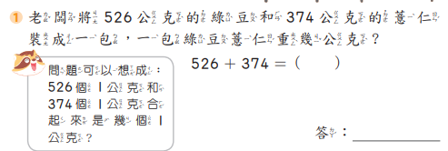
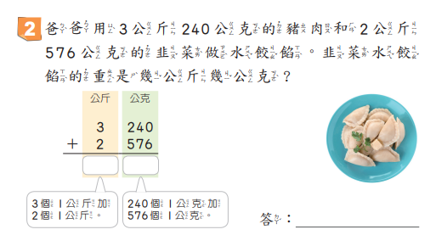
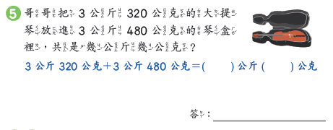
教科書分析(解題)
康軒
翰林

Slide 16
教學建議(含教具使用)
量感的建立是相當重要的，透過實際測量操作與秤面刻度的判讀有助於學生對重量單位的認識
本題若依內容細目規範直接進行複名數的加減計算則超出命題範圍，教師仍可以指導學生將複名數化為單名數計算後再轉換為複名數選擇正確答案
可透過具體物操作或線段圖幫助學生了解題意以及思考解題策略
Notes:
如本題可以將一瓶水分出半瓶的容量至其他容器，讓學生回答其重量，然後再將半瓶水倒出，剩空瓶子再讓學生思考解題策略

